Slide 1


蓝莓宅急便

Slide 2

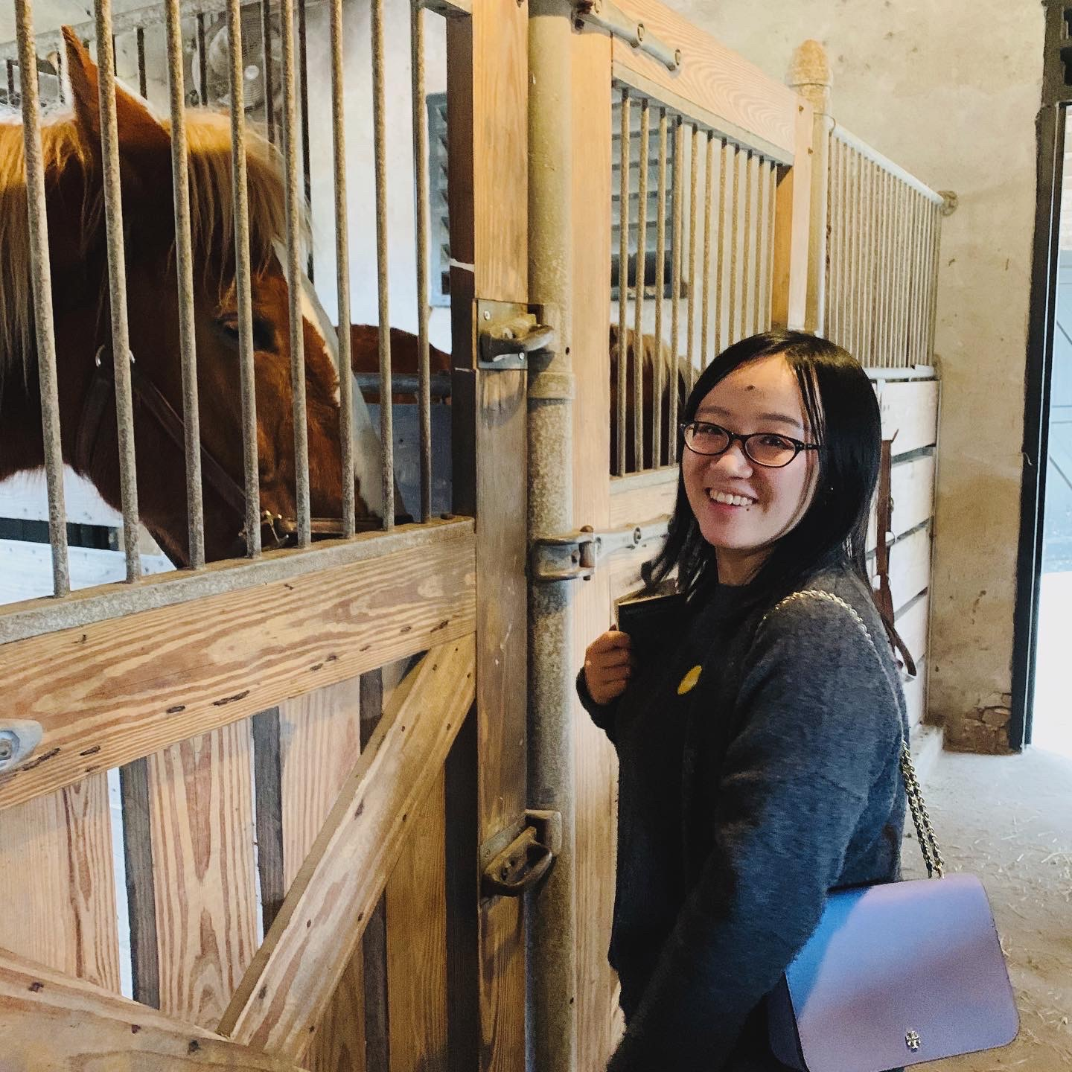

小组成员简介
Siyu
想要转产品的咨询顾问
擅长日语卡拉OK和Just Dance
Helen
满脑子除了吃喝玩乐就不想别的咨询顾问，喜欢跳伞和蹦极跳
Shulu
仍在学习道路上修炼的研究生，喜欢桌球和滑雪

Slide 3
让我们进入两位在疫情爆发中心的普通民众的生活......
韩英
40岁，三口之家的妈妈。是广大消费者，尤其在疫情严重地区消费者的缩影
李磊
47岁，五口之家的爸爸。是疫情期间维持生计变得更加困难的菜农/摊贩等等劳动者的缩影
“想要买到物美价廉，新鲜多样的生鲜水果太难了”
“我没法卖啊，收了这么多菜卖不出去，都放烂了”

Slide 4



随着不敢出门的人们纷纷涌向买菜APP，生鲜电商平台们全面宣告供不应求...
春节期间，全平台销售额相比去年同期增长470%
“我们基本上不用线上买菜因为我们都抢不到菜。一般到最后都是靠志愿者才能买到菜“
MR.L 定位武汉
春节期间，蔬菜供应量是平时的
6倍
“线上买的菜有时候不太新鲜。运送费用还比非疫情时期翻倍“
MR.W 定位北京
盒马生鲜
春节期间，实收平台交易额增长
321%
“疫情期间，有时会在线上抢不到菜，所以到最后只能自己出去买“
MRS.C 定位上海

Slide 5
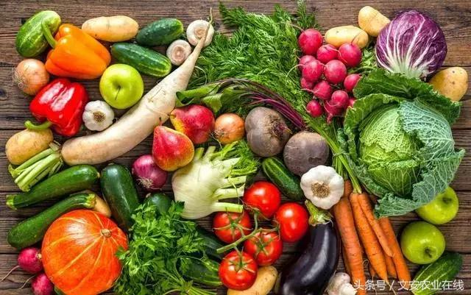
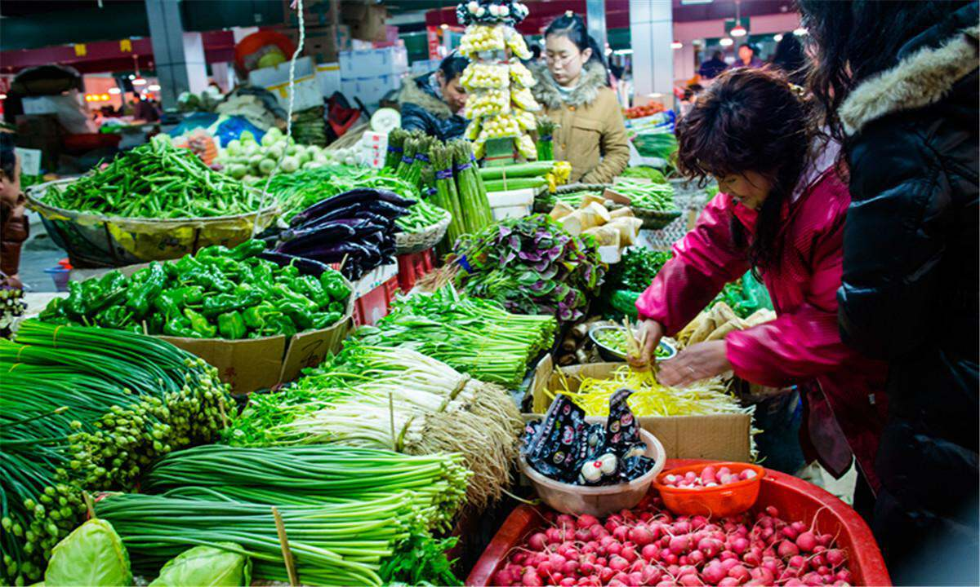
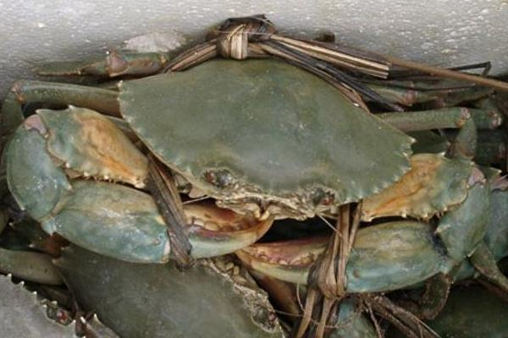
...同时，线上买菜无法满足用户对菜品新鲜度，多元化，以及本地化的需求
新鲜度
多元化
本地化
“线上菜品新鲜度不够，运送费用还是平常的1.5-2倍。到最后70% 还是会选择出门买菜“
MS.W 定位北京
“线上APP的选择还是挺有限的。实在买不到的话还是会出去买菜“
MR.Y 定位成都
“盒马生鲜只能提供最大众的东西。如果我想买青蟹或其他海鲜，我还是会去菜市场，就算在疫情期间“
MRS.L 定位广州

Slide 6
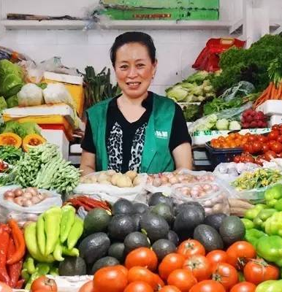
再者，疫情期间农产品滞销，外省蔬果供应断链，以及消费者意向对本地菜市场有较大的影响
目前是国内很多地区内蔬菜和水果的集中上市季节，虽然产量比较大，但是销售不畅
1
同时由于疫情防控的原因，外省对于运输车辆盘查比较严，收购的客商也过不来
2
虽然政府规定菜市场不得随意叫停、关闭，众多消费者依然不愿意出门买菜
3

Slide 7
“蓝莓宅急便” -- 疫情期间的便民生活小能手
致力于解决疫情期间由于
物流及销售渠道受限
信息不对称
出行限制
造成的鲜蔬果，海鲜以及保质期较短物品的供给和滞销，以及线上APP普遍商品质量下降及费用上涨的问题
我们的产品将注重
区域性资源有效分配
提高居民居家生活质量
保证菜品多样性和新鲜度
用微信小程序和微信群的方式渗透到各年龄段的用户中来提高我们的接受度，并最大化的追求区域性商家合作关系

Slide 8


“蓝莓宅急便” 帮助“韩英”们更快地获取想要的生鲜蔬果，也为疫情下生计受损的“李磊”们打开了一条销售渠道
整合小区需求
实地生鲜选购
优化送货路线
送货上门到家
用户行为
各个家庭/消费在微信上选择自己想要的菜品及送达日期和时间，信息在社区层面进行整合
采购方在社区周边的菜市场进行采购；长期还可从城市周边农民处进货，建立合作关系
送货方根据订单时间要求，小区地理位置等因素制定最佳路线
送货方用无接触方式将物品交给物业/小区，由工作人员进行无接触发放到门口或由有进出许可的居民自行取货
体验改善/优势
居民可通过“团购”的形式整合订单从而减少出行，并可分摊快送费用和降低购物成本
充分利用附近资源，保证菜品的新鲜度，送货速度，并控制成本，使消费者可以“多样少量”地购买
减少由每家各自订新鲜蔬果（vs. 小区）对配送要求的压力
侧面支持以社区为单位的防疫政策，促进社区社群培养，降低疫情再次爆发的风险

Slide 9


现阶段，“蓝莓宅急便” 可通过现有的社交及出行平台，以社区为中心快速实施最简可行的服务
整合小区需求
实地生鲜选购
优化送货路线
送货上门到家
微信群
暂不需额外技术/平台支持
技术/
平台要求
OR
Minimum viable Product
微信小程序
人员要求
客服（社区工作人员或专业产品客服）
志愿者/
滴滴司机（由于出行人员减少而受影响的出行平台）
滴滴司机 （由于出行人员减少而受影响的出行平台）
社区/物业工作人员

Slide 10



短期内“蓝莓宅急便”以收取送货费的方式支持业务运转，长期发展中依据用户需求提供增值服务从而盈利
定向采购 - 供货
“蓝莓宅急便”会与各物业/小区合作以确保工作人员可以进行无接触发放。物业管理公司将会为该服务付费，以提高小区居民生活品质以及服务水品。
个性化菜品/菜单推荐
长期合作伙伴分成
每月会员费
蓝莓宅急便
定向采购 - 运输
运输费

